Slide 1
GGY 122
Matematik II
(2-2)4
Dr. Öğr. Üyesi İbrahim ERDAL
Ankara Üniversitesi UBF Gayrimenkul Geliştirme ve Yönetimi Bölümü

Slide 2
Pozitif Terimli Seriler ve Yakınsaklık Testleri

Slide 3
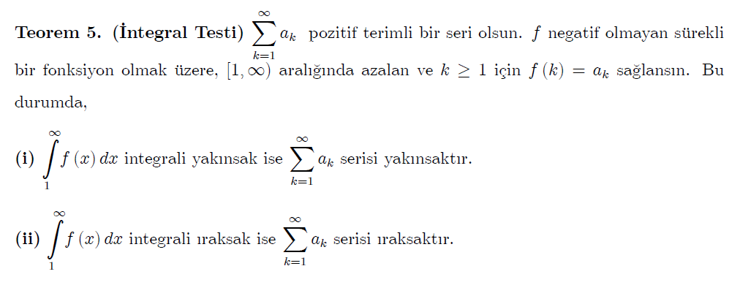
Pozitif Terimli Seriler ve Yakınsaklık Testleri

Slide 4
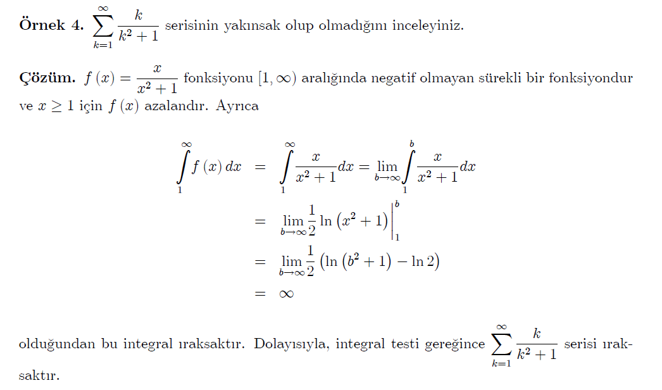
Pozitif Terimli Seriler ve Yakınsaklık Testleri

Slide 5
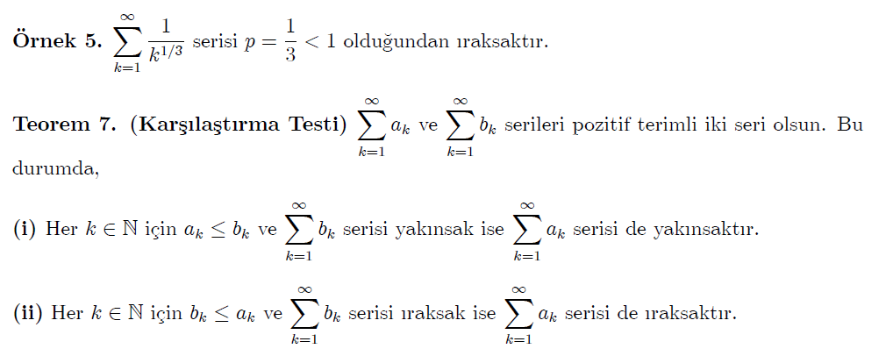
Pozitif Terimli Seriler ve Yakınsaklık Testleri

Slide 6
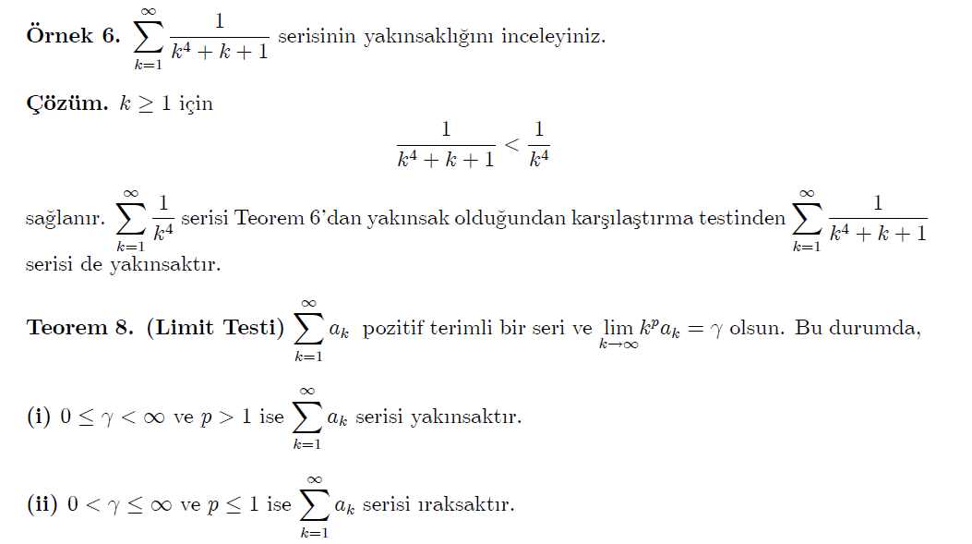
Pozitif Terimli Seriler ve Yakınsaklık Testleri

Slide 7
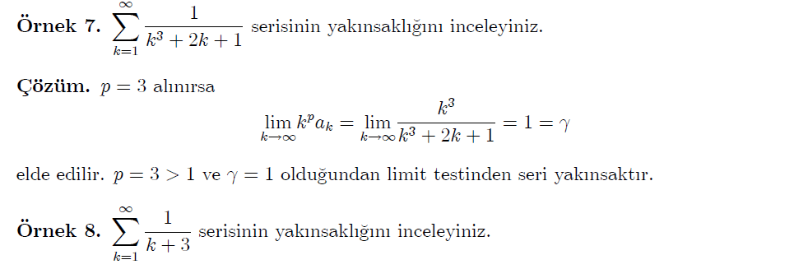
Pozitif Terimli Seriler ve Yakınsaklık Testleri

Slide 8
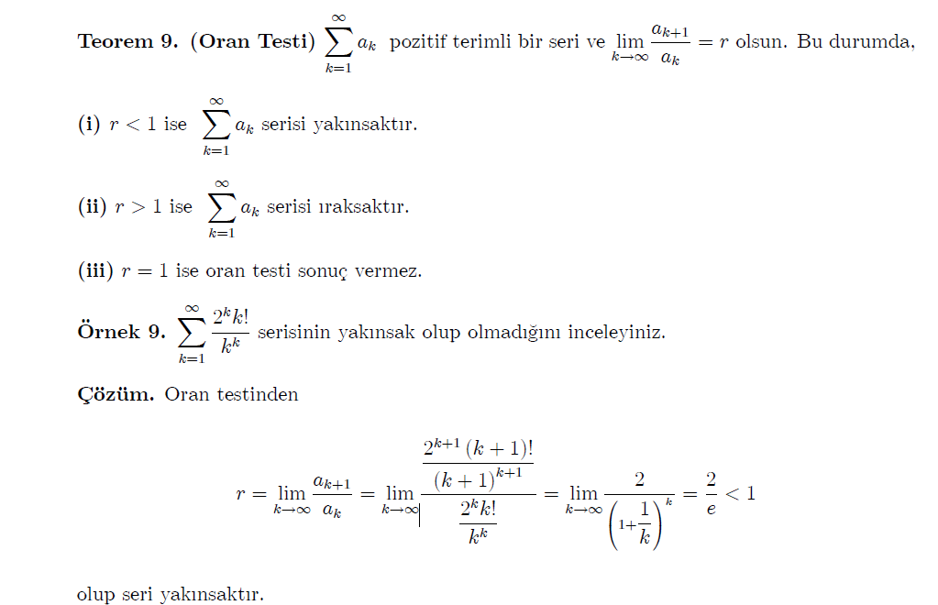
Pozitif Terimli Seriler ve Yakınsaklık Testleri

Slide 9
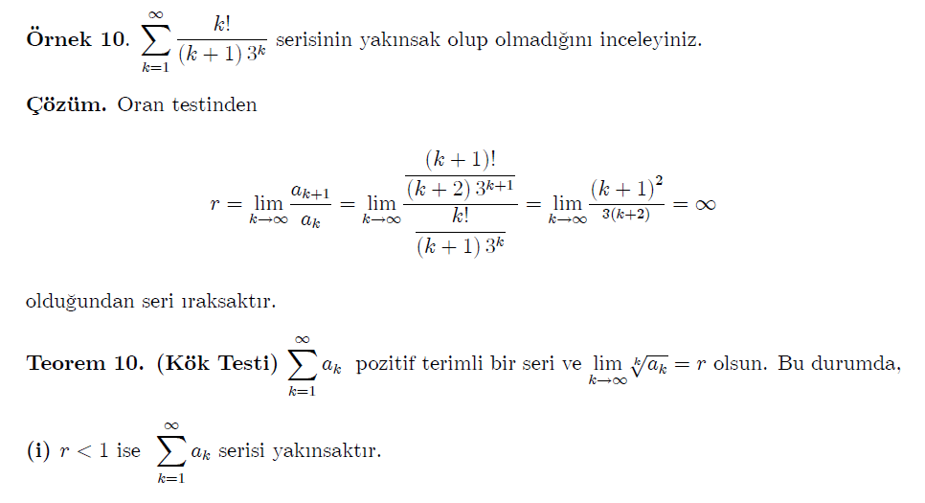
Pozitif Terimli Seriler ve Yakınsaklık Testleri

Slide 10
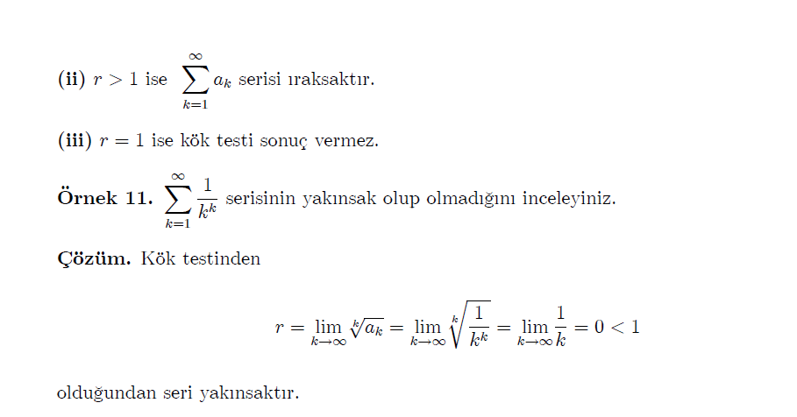
Pozitif Terimli Seriler ve Yakınsaklık Testleri

Slide 11
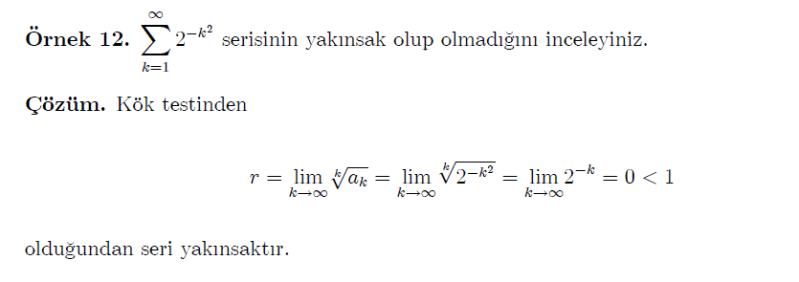
Pozitif Terimli Seriler ve Yakınsaklık Testleri

Slide 12
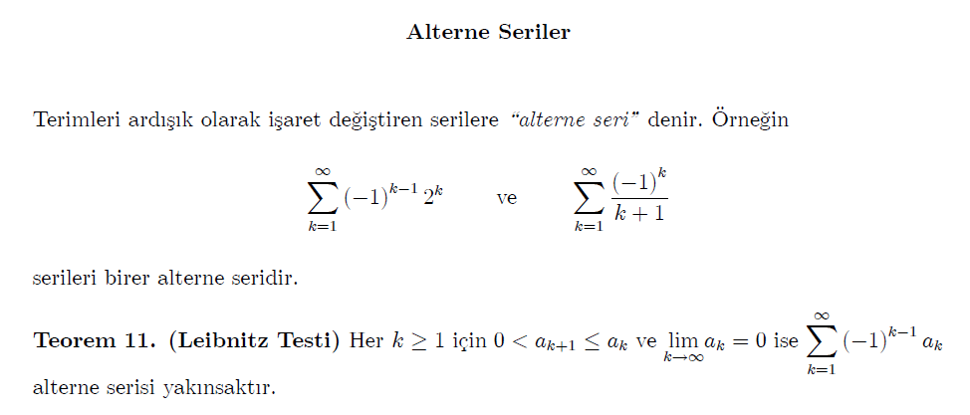
Alterne Seriler

Slide 13
Alterne Seriler

Slide 14
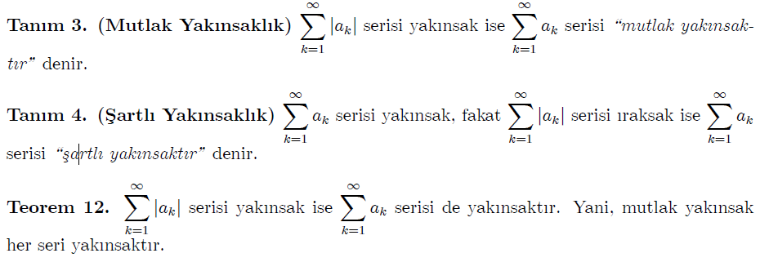
Alterne Seriler

Slide 15
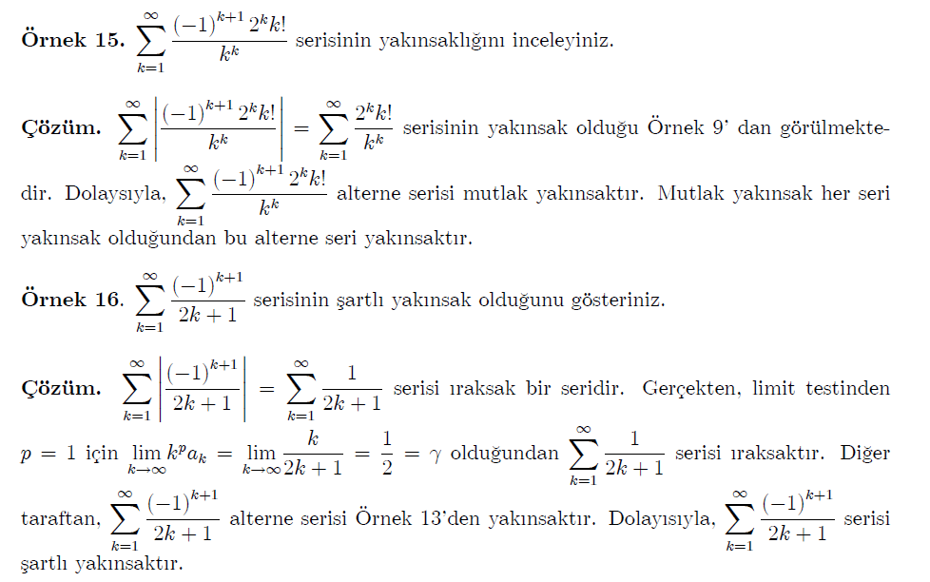
Alterne Seriler

